Slide 1
HECTOR WILFREO BLANCO FAJARDO
QUINTO BACHILLERATO EN CIENCIAS Y LETRAS CON ORIENTACION EN MECANICA AUTOMOTRIZ

Slide 2
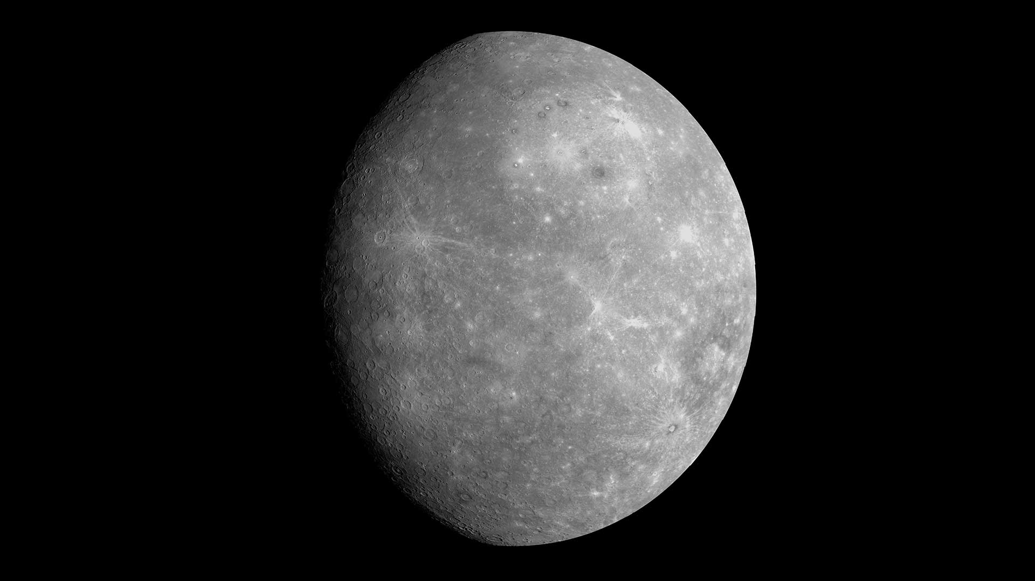
MERCURIO
Mercurio es el planeta mas cercano al sol y el planeta mas pequeño de nuestro sistema solar.

Slide 3
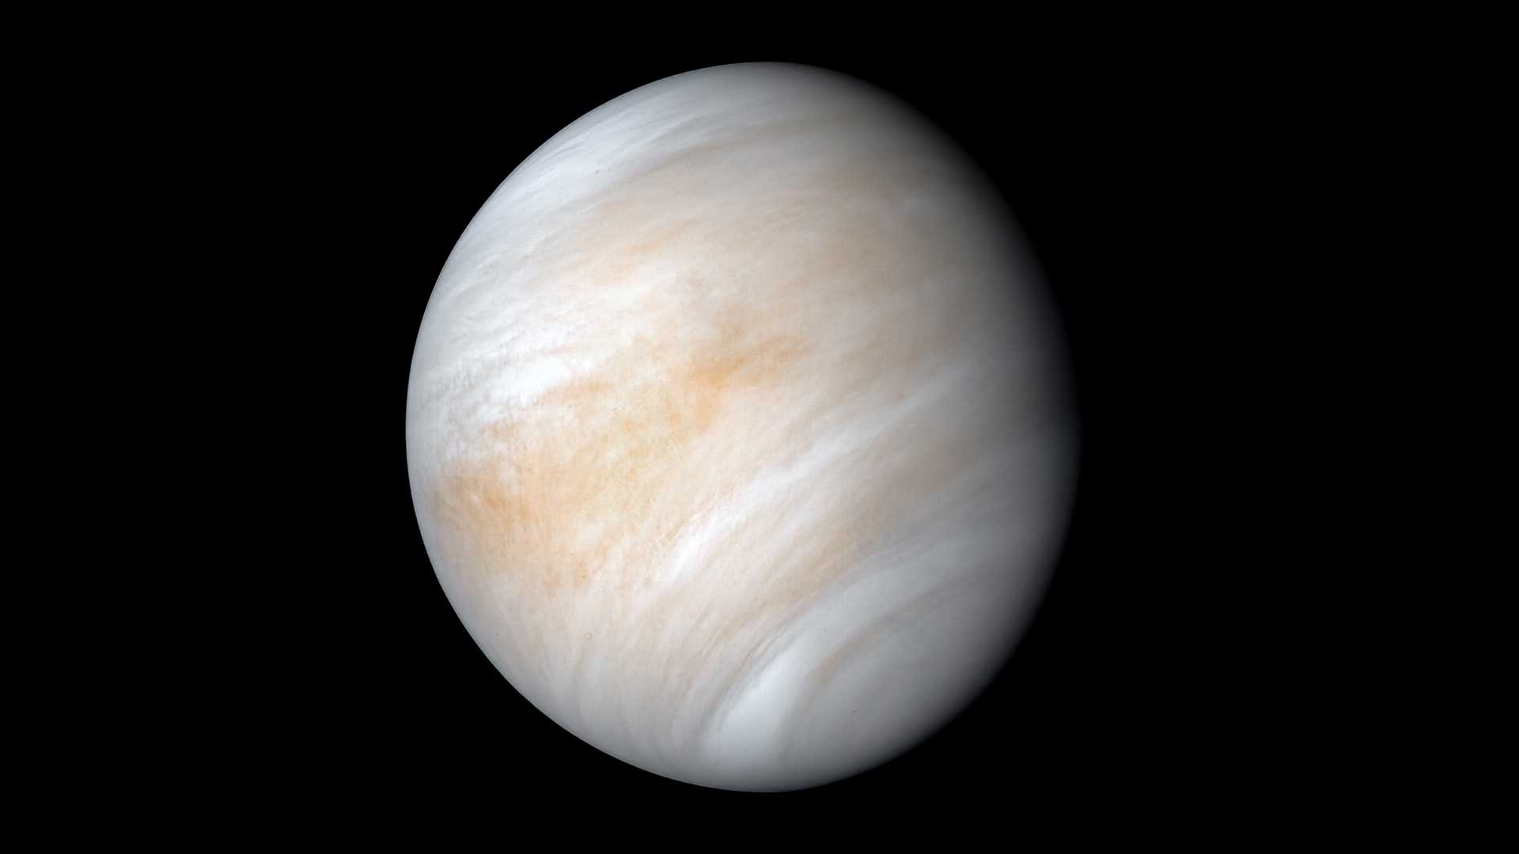
Venus
Venus es el segundo planeta desde el sol y el sexto planeta mas grande.

Slide 4
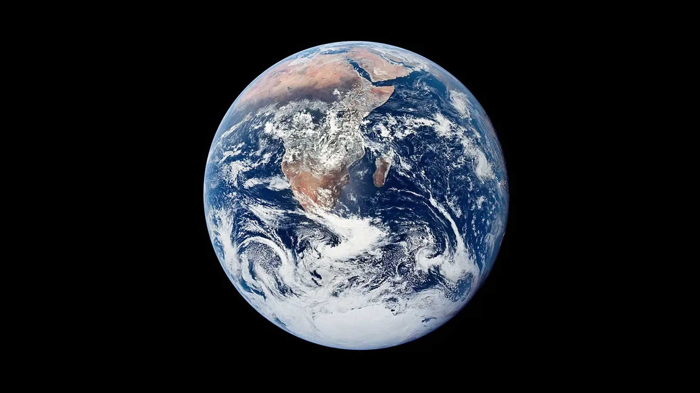
Tierra
La tierra,nuestro planeta natal,es el tercer planeta desde el sol y el quinto planeta mas grande.

Slide 5
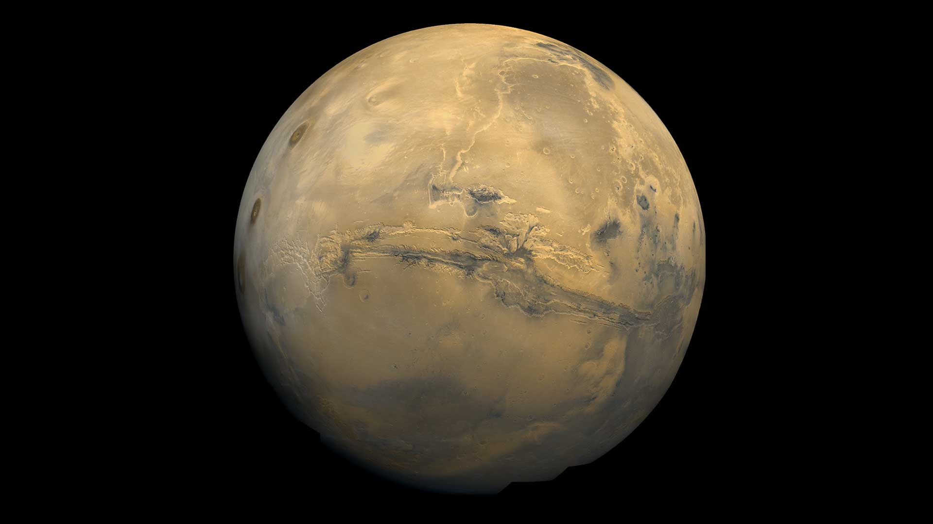
Marte
Marte es el cuarto planeta desde el sol y el séptimo planeta mas grande.

Slide 6
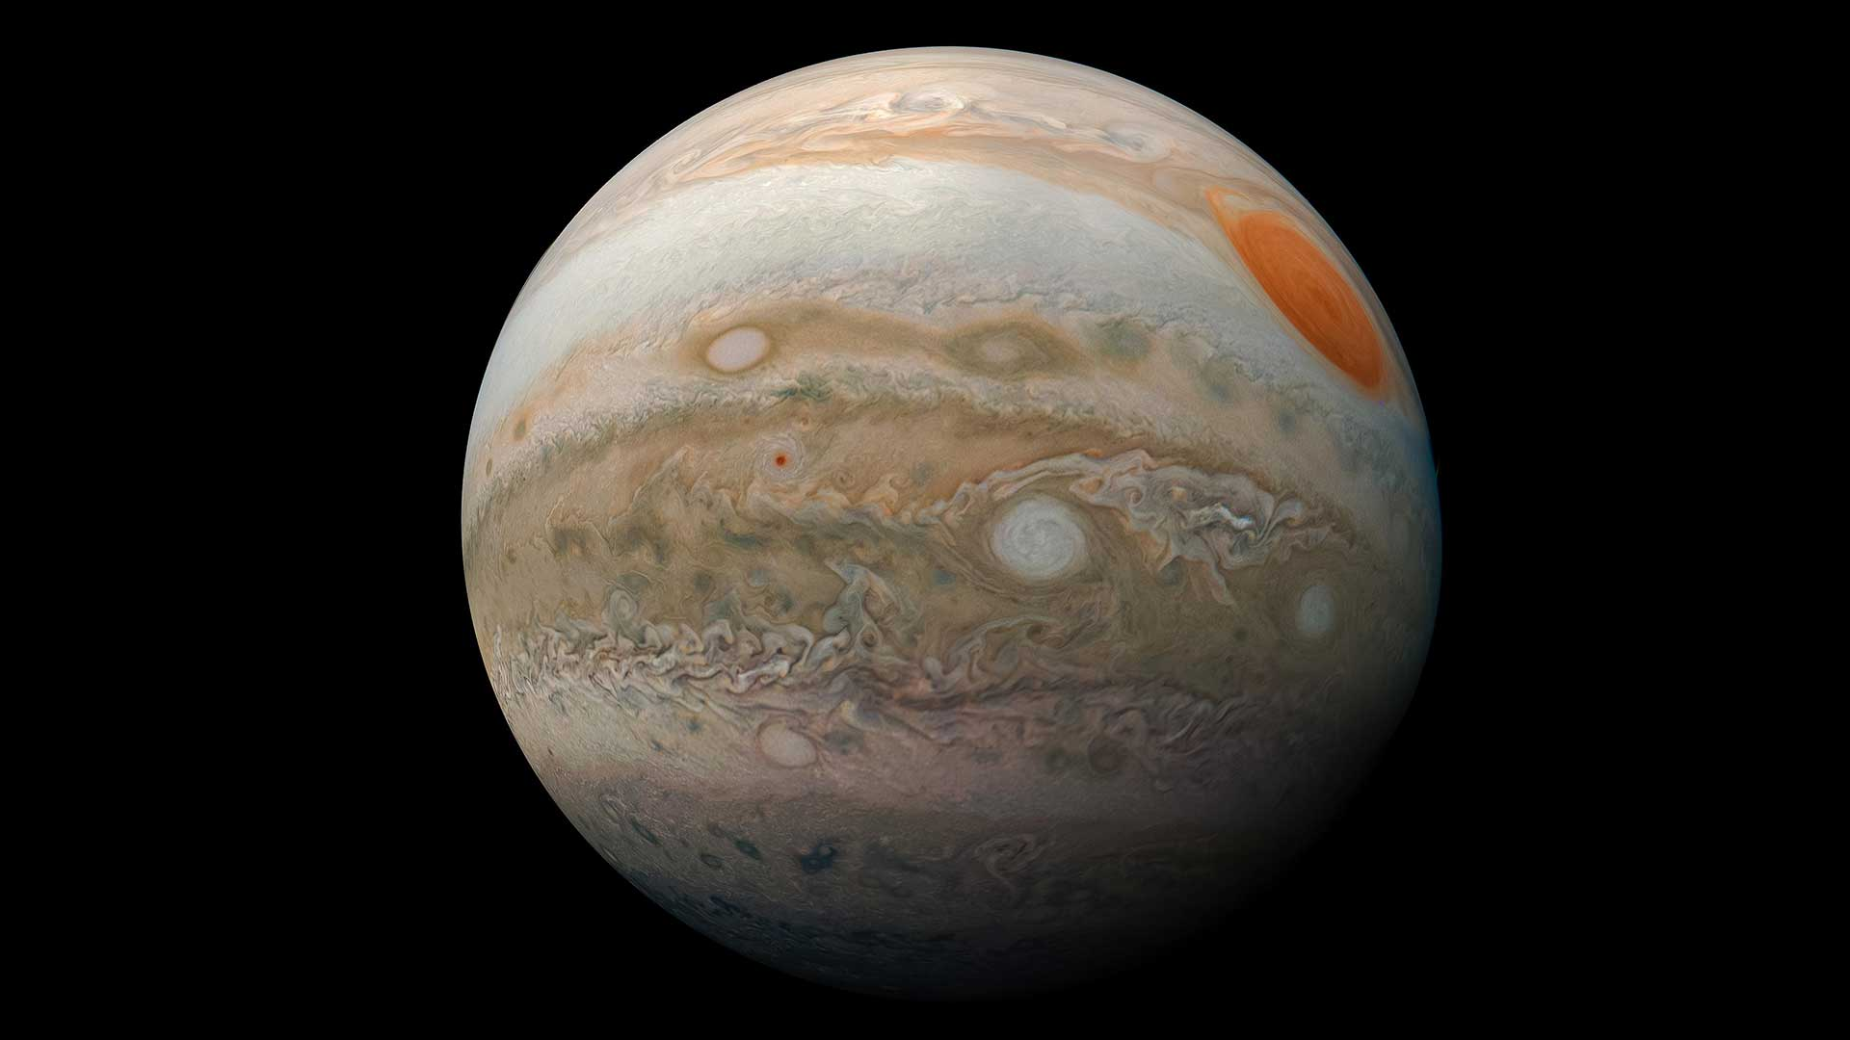
jupiter
Jupiter es el quinto planeta desde el sol y el planeta mas grande de nuestro sistema.

Slide 7
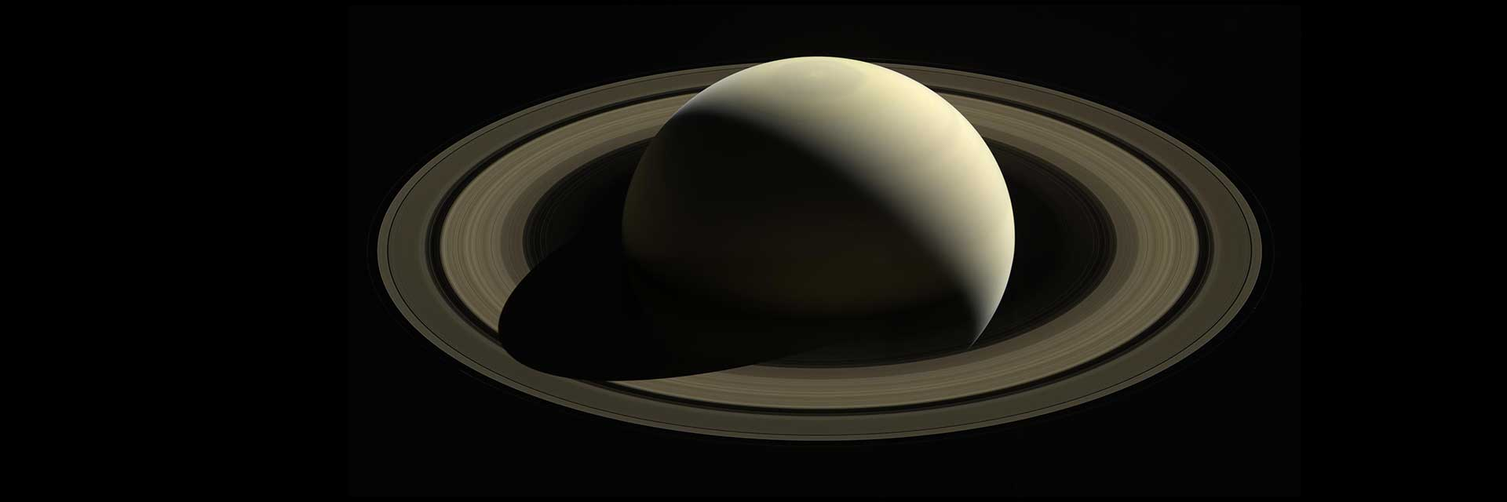
Saturno
Saturno es el sexto planeta desde el sol,y el segundo planeta mas grande de nuestro sistema solar.

Slide 8
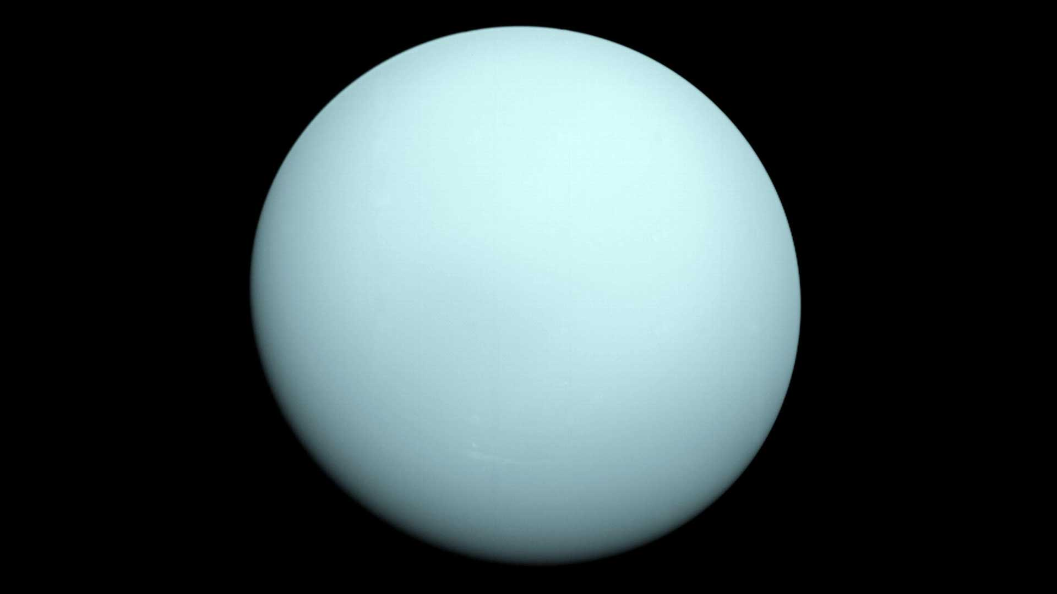
Urano
Urano es el séptimo planeta desde el sol y el tercer planeta mas grande de nuestro sistema solar.

Slide 9
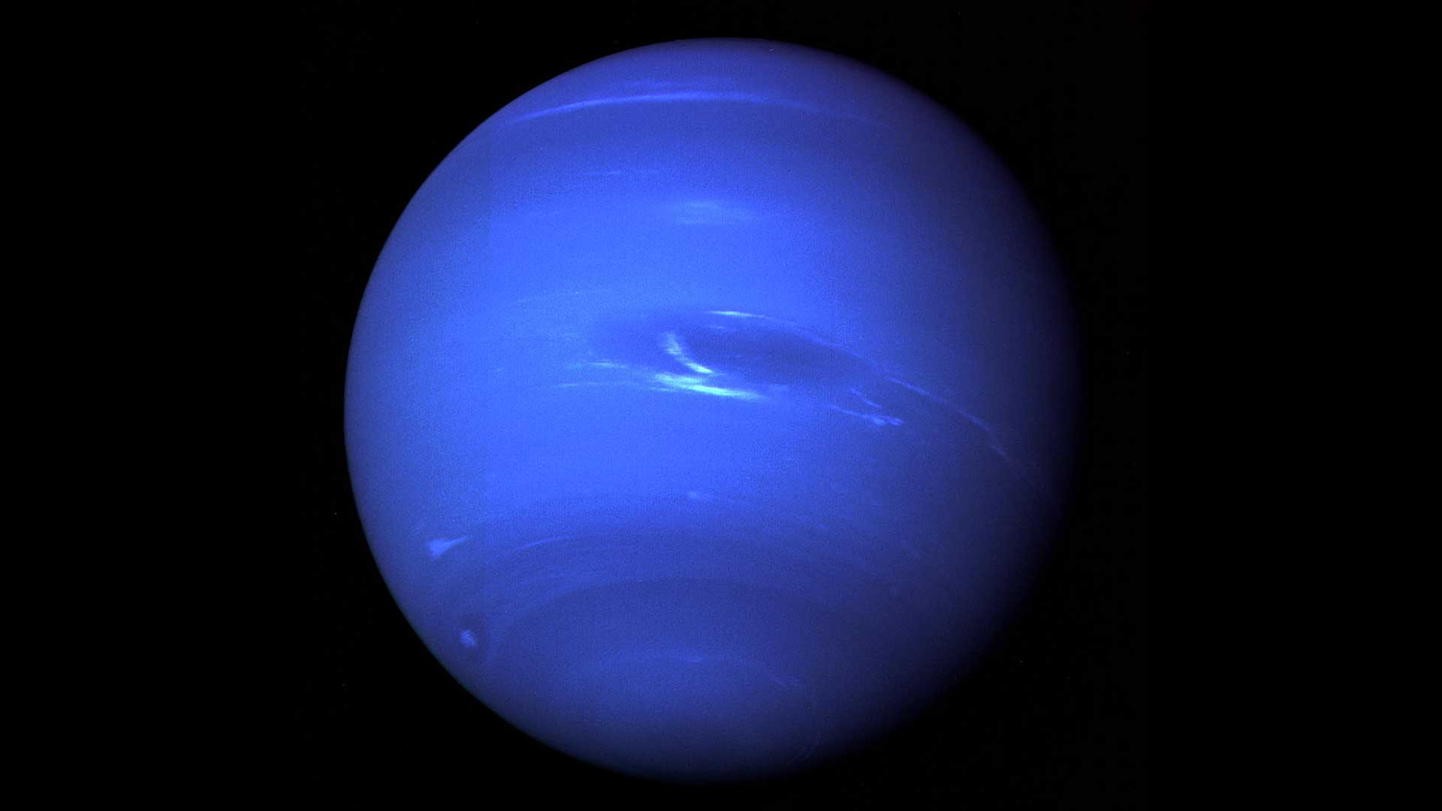
Neptuno
Neptuno es el octavo planeta de nuestro sistema solar y el mas alejano.Es el cuarto planeta mas grande.

